Slide 1
＜No.13 配位結合と特別なイオン＞
☝本時のポイント
１．非共有電子対を利用して、共有結合が形成されることがある。
２．酢酸イオンからなる物質の組成式の書き方は、通常のルールと異なる。
■ポイント１．（① ）とは・・・？
電子対が、一方の原子だけから提供されてできる共有結合
アンモニア
水素イオン
H
H
＋
H
N
＋
H＋
H
N
H
（② ）
H
H
水
水素イオン
＋
O
H
O
H
H
H
＋
H＋
（③ ）
H
■ポイント２．特別なイオンについて

Slide 2
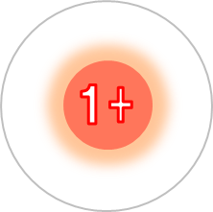
注意１：CH₃COO―の組成式（例外）
酢酸イオンには、陽イオンが結合する反応部位がある。
H
O－
反応
部位
結合
陽イオン
H
C
C
※この反応部位を強調するために以下のように組成式を作成する！
H
O
例） Na＋とCH₃COO― Ca^{2＋}とCH₃COO―
×⇒
NaCH₃COO
×⇒
Ca(CH₃COO)₂
〇⇒（④ ）
〇⇒（⑤ ）
注意２：水素は陰イオンになることがある。
＋
－
H
水素
H＋
水素イオン
H－
水素化物イオン
Na＋ ＋ H― ⇒ NaH （⑥ ）
危険物
第３類

